Slide 1

Creative Engineering Design
창의공학설계
김대수 지음

Slide 2
CHAPTER
06
창의공학설계를 위한
단계 분석
6.1 공학설계 프로세스와 문제 정의
6.2 정보 수집
6.3 해결책 생성 등의 단계들
공학설계 활동은 인간의 필요에 의하여 일어난다. 우리는 4장에서 공학설계와 공학설계 프로세스의
개괄적인 사항들을 살펴본 바 있다. 4장에서는 실제로 공학설계 프로세스에 대한 간략한 설명과 함께
몇 가지 실제 예를 통하여 공학설계 프로세스의 이해에 중점을 두었다.
제6장에서는 창의적 공학설계를 위한 단계 분석과 관련된 주제를 다룬다. 이를 위해 공학설계 프로세
스와 문제 정의, 정보 수집, 그리고 해결책 생성 등의 단계들을 살펴본다.

Slide 3
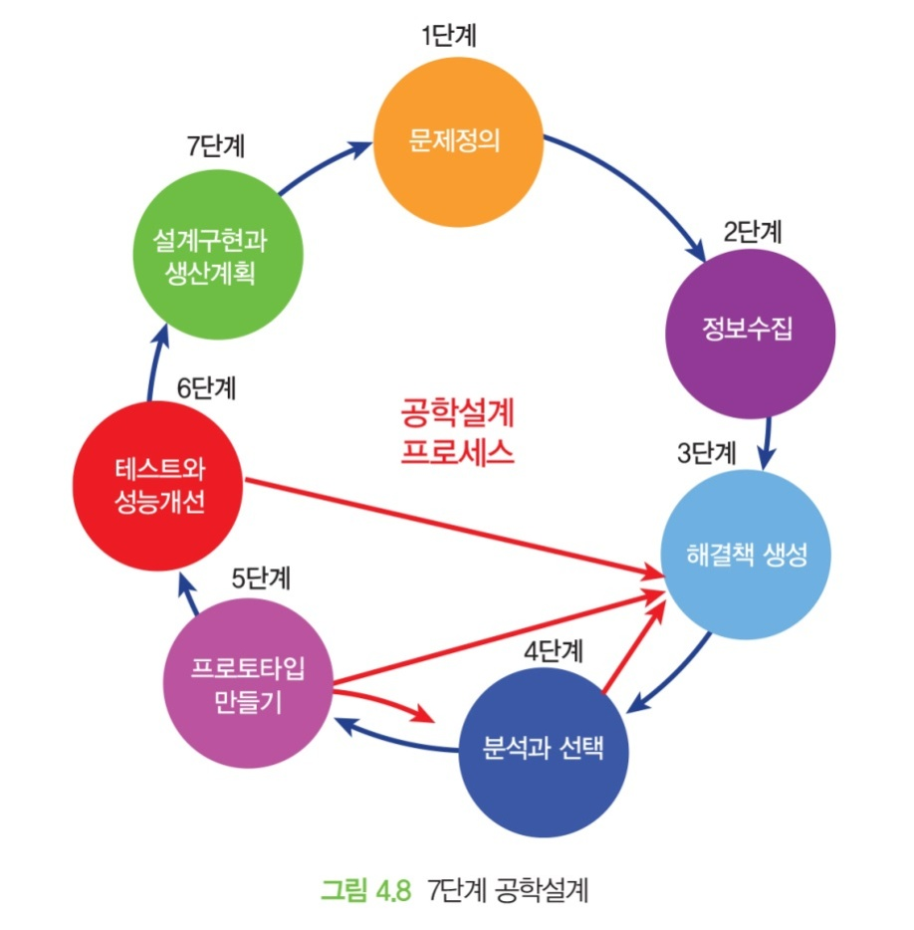

1. 공학설계 프로세스와 문제 정의 단계
1.1 문제 정의 단계와 중요성
(1) 공학설계 7단계 프로세스
[1단계] 문제 정의(Define the problem)
[2단계] 정보 수집(Collect information)
[3단계] 해결책 생성(Generate multiple solutions)
[4단계] 분석과 선택(Analyze and select a solution)
[5단계] 프로토타입 만들기(Build a prototype)
[6단계] 테스트와 성능 개선(Test and improvement)
[7단계] 설계의 구현(Implement the design)
알아두기!

Slide 4
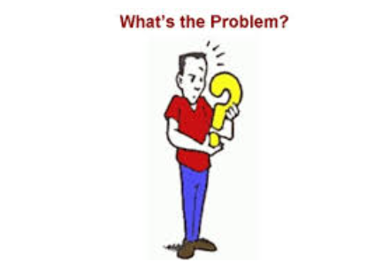
(2) 문제 정의 단계
공학설계 프로세스의 첫 단계로 중요성이 큼
올바른 문제 정의를 위해 사전 연구 필요
문제를 구체적이고 자세하게 명시
“올해의 가장 인기 있는 게임을 할 수 있는 로봇을 만들어라”
엔지니어는 수요자와 의뢰자의 필요성과 요구사항을 파악 및 이해
예

Slide 5
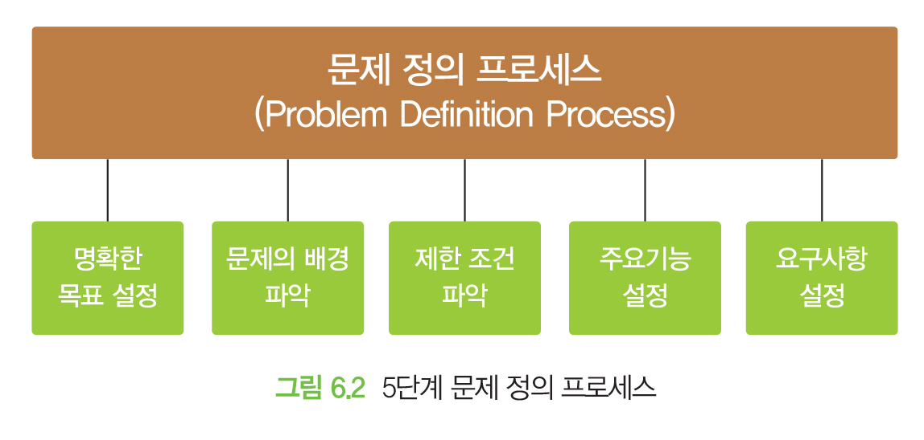
1.2 문제 정의 프로세스와 구체적인 예
(1) 문제 정의 프로세스의 단계
5단계 문제 정의 프로세스
[1단계] 명확한 목표 설정
[2단계] 문제의 배경 파악
[3단계] 제한 조건 파악
[4단계] 주요 기능 설정
[5단계] 요구사항 설정

Slide 6


1.3 요구사항, 규격, 예비적 판단 기준
(1) 공학설계에 있어서의 기능적, 비기능적 요구사항
기능적 요구사항
- 주어진 속도로 움직인다.
- 주어진 크기에 부합한다.
- 주어진 자리에 도달할 수 있다.
- 하중에도 견딜 수 있다. 등
비기능적 요구사항
- 크기 - 색깔
- 무게 - 전력 소비
- 신뢰성 - 내구성 등
예를 드시고 기능적인 요구, 비기능적인 요구를 각각 3가지씩 쓰시오

Slide 7
(2) 절대적 규격과 타협 가능한 규격
절대적 규격: 반드시 지켜야 할 규격
절충 가능한 규격: 어느 정도 범위 내에서는 받아들여 질 수 있는 규격
- 작동(속도, 문제 해결)
- 기능(입력, 출력, 작동 모드)
- 물리적 성질(크기, 무게, 온도)
- 사용의 용이성
- 신뢰성, 내구성, 보안성
- 파워(전압 수준, 배터리 수명)
- 적용 표준에 부합
- 기존의 제품들과 호환이 가능
- 비용 등

Slide 8

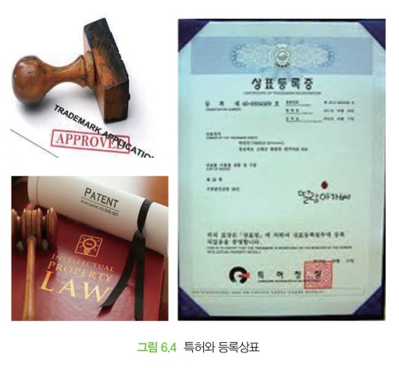
2. 정보 수집
2.1 정보 수집의 개념
어떤 정보들이 필요하고 어떤 처리 과정을 거칠 것인가?
해결법이 이미 존재한다면 기존의 해결법들은 무엇인가?
해결법에서 중요한 요소는 무엇인가? (안전성, 심미성, 환경 등)
인터넷, 인터뷰, 관련 서적, 논문 및 참고문헌, 상품 카탈로그,
기술 저널, 연구보고서, 특허와 등록상표 정보 등
인터넷 인터뷰 특허와 등록상표

Slide 9
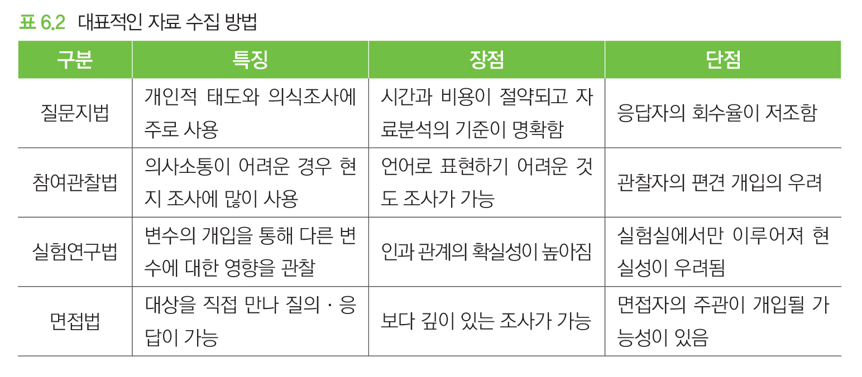


2.3 정보 수집과 역공학
(2) 정보 수집을 위한 자료 수집 방법
2가지의 특징과 장단점을 비교하여 쓰기.

Slide 10
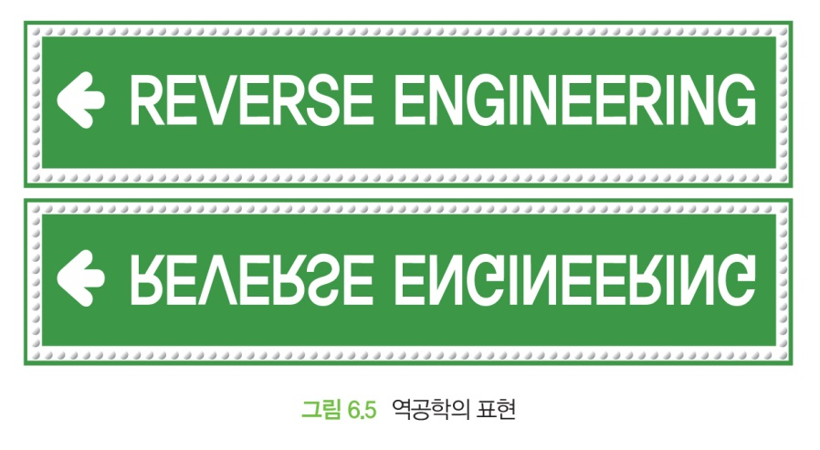


(3) 역공학
역공학(Reverse Engineering, 리버스 엔지니어링)
기존의 완성품을 분해하거나 분석하여 설계 내용을 추적하는 방법
기존의 상품, 조립체 등을 관련 도면 없이 복사해내는 과정
가전제품, 기계 설계, 전자 등의 분야에서 쓰이는 공학적 기법
답지를 먼저 보고 문제를 푸는 것
중국이 잘 하는 것

Slide 11
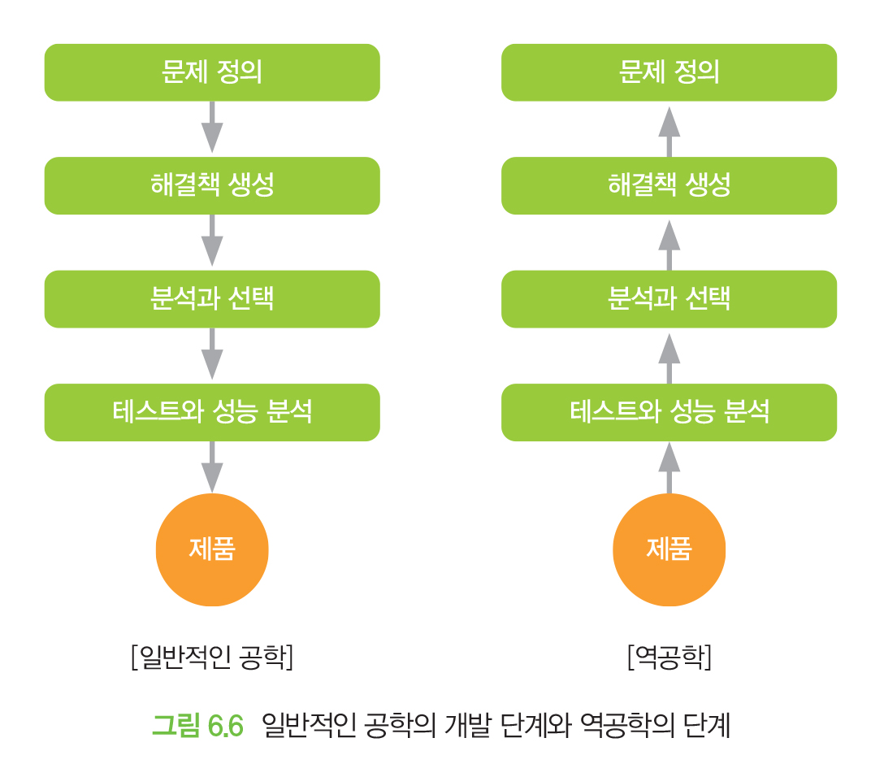
일반적인 공학의 개발 단계와 역공학의 단계

Slide 12
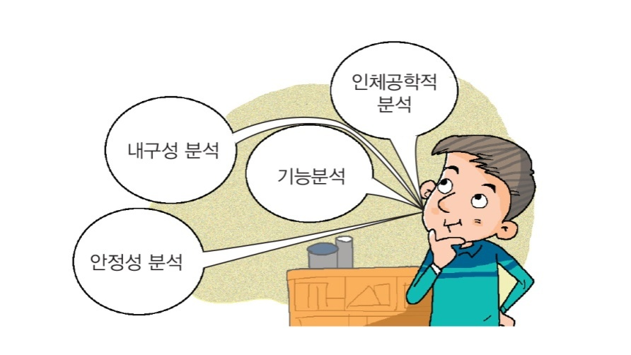
3. 해결책 생성 등의 관계
3.1 해결책 생성 및 분석과 선택
해결책 생성
새로운 아이디어, 도구, 방법들을 결합하여 독특한 해결법을 구상
브레인스토밍 등의 확산적 사고와 토의 활용
(2) 분석과 선택
얻어진 해결법을 분석하고, 가장 적합한 방법을 선택
시스템의 성능변수와 기능규격 리스트 재정립

Slide 13
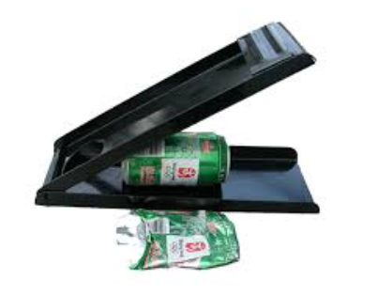
분석 단계에서 고려되어야 할 리스트
예를 들어 알루미늄 캔을 찌그러뜨리는 장치를 개발할 경우
기능성: 30%
편의성: 25%
안전성: 20%
내구성: 10%
시장성: 15%

Slide 14
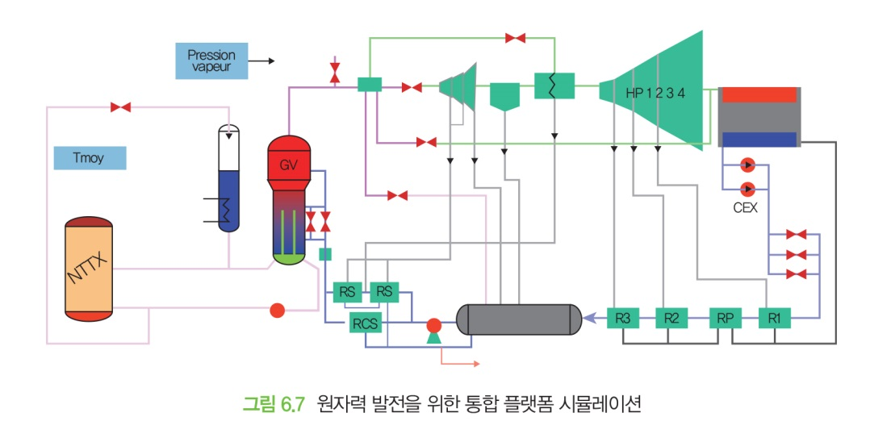
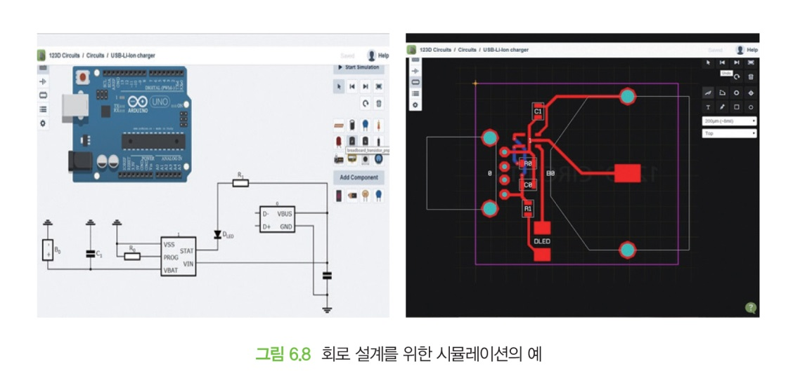
분석과 선택
모든 조건과 주어진 상황을 컴퓨터에 입력하여 시뮬레이션

Slide 15
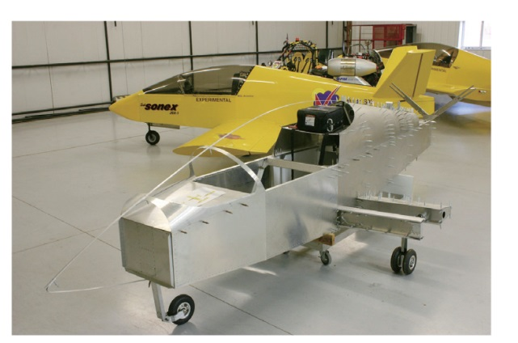
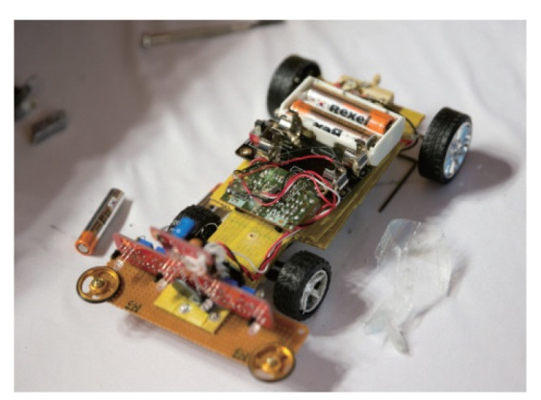
3.2 프로토타입 만들기 단계
(1) 프로토타입(prototype, 원형 샘플) 만들기
실제 환경에서와 유사한 성능을 확인할 수 있음
개발초기에 간단한 원형을 만들어 주요 기능의 작동 테스트
기능의 추가, 변경 및 삭제 등을 반영하여 개선해나가 작업
최근에는 3D 프린터를 이용하여 빠르고 간편하게 만들 수 있음
프로토타입 비행기와 자동차

Slide 16
프로토타입 만들기
프로토타입에서 점검할 수 있는 요소
실제 환경에서의 여러 변수들의 성능
목표 값에 맞게 작동하는지의 여부
제한조건의 준수 여부
구성상의 적절성 여부
조립 기술과 조립 과정 점검
외관, 투명도, 내구성 등 점검

Slide 17
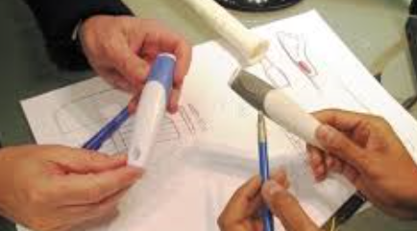
프로토타입 만들기 4단계
[1단계] 기본적인 사용자 요구사항 분석
[2단계] 도출된 요구사항을 만족시키는 프로토타입 개발
[3단계] 실제 사용해본 후 요구사항 이행 여부 확인, 보완점 제안
[4단계] 수정과 보완, 사용자가 만족할 때까지 3~4단계 반복

Slide 18
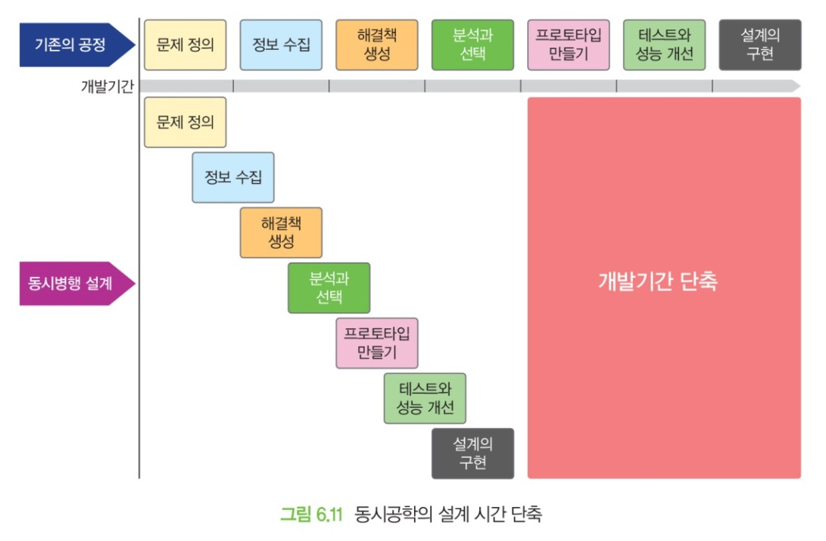
(2) 동시공학
동시공학(Concurrent engineering)
제품과 관련된 공정을 동시 병렬적으로 설계하는 통합된 방법
품질, 스케줄 등 모든 요소를 개발자가 처음부터 고려하는 방법
병렬로 설계하고 분석할 수 있는 능력을 가짐
동시공학을 통한 설계 시간 단축

Slide 19

3.3 테스트, 성능 개선, 설계의 구현
(1) 테스트와 성능 개선 단계
만들어진 프로토타입을 테스트하여 다양한 항목을 체크
여러 가지 기능이 제대로 작동하는지 등을 테스트

Slide 20
(2) 설계의 구현과 보고서 작성
설계를 구현하여 완성
이를 바탕으로 공학설계에 대한 보고서를 작성
보고서는 최종 결과를 일정한 형식에 따라 항목별로 기술

